Slide 1
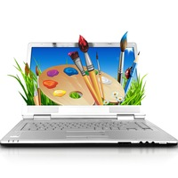
Основи комп’ютерної графіки

Slide 2
Комп’ютерна графіка – розділ інформатики, який вивчає засоби і способи створення й обробки графічних зображень за допомогою комп’ютерної техніки.
Комп’ютерна графіка – галузь людської діяльності, пов'язана з використанням комп'ютерів для створення зображень і обробки візуальної інформації, отриманої з реального світу

Slide 3
Основні сфери застосування технологій комп’ютерної графіки:
- графічний інтерфейс користувача;
- спецефекти, кінематографія, телебачення;
- цифрове телебачення, Інтернет, відеоконференції;
- обробка цифрових фотографій;
- комп'ютерні ігри, системи віртуальної реальності.

Slide 4
Комп'ютерна графіка застосовується для візуалізації даних у різних сферах людської діяльності:
у медицині - комп'ютерна томографія;
в науці - наприклад, для наочного зображення складу речовини, побудови графіків;
в дизайні - для реклами, поліграфії, моделювання, та ін.

Slide 5
Комп'ютерна графіка застосовується для візуалізації даних у різних сферах людської діяльності:
комп'ютерна томографія
побудовa графіків
поліграфія

Slide 6
За спеціалізацією в різних галузях, комп'ютерна графіка є:
інженерною
науковою
web-графікою
комп'ютерною поліграфією

Slide 7
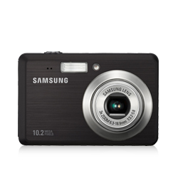
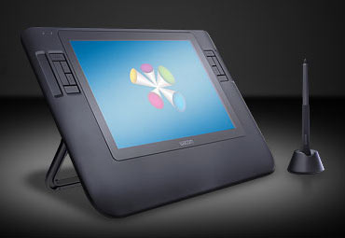
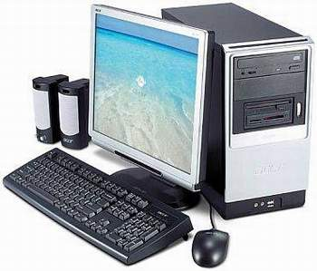
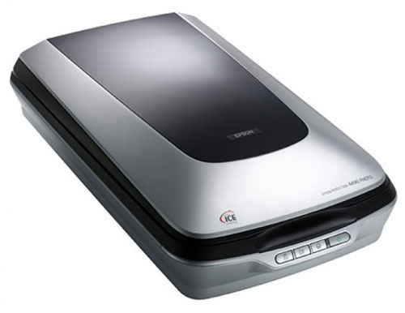
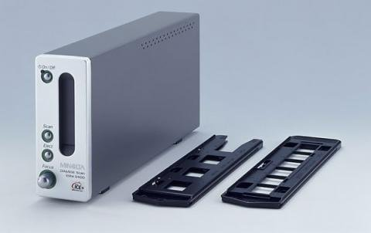

Slide 8
Види комп’ютерної графіки. Її функції та приклади

Slide 9
Види комп’ютерної графіки
Векторна
Растрова
Тривимірна
Фрактальна

Slide 10
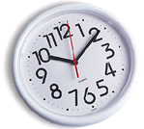

Растрова графіка
У растровій графіці графічне зображення нагадує мозаїку, що складається з пікселів одного розміру, які є найменшими об'єктами растрового зображення. Чим більша кількість пікселів і чим менші їх розміри, тим краще виглядає зображення.
Використовується растрова графіка в поліграфічних і електронних виданнях, в Інтернеті в тих випадках, коли потрібно якісно передати повну гаму відтінків кольорів зображення.
Растрове зображення в звичайному масштабі Растрове зображення в збільшеному
масштабі

Slide 11
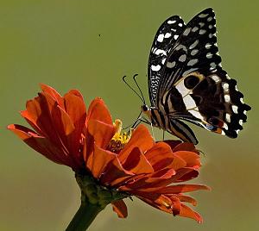
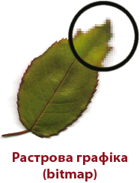

Растрова графіка
Переваги
Недоліки
Реалістичність зображень;
Природність кольорів
Можливість отримання зображень за допомогою спеціальних пристроїв
Великий обсяг даних
Пікселізація зображення при збільшенні масштабу перегляду або збільшені розміру масштабу;
Складність редагування окремих елементів зображення
Растрові зображення

Slide 12
Векторна графіка
У векторній графіці зображення будується як аплікації з окремих базових об'єктів: відрізків, кривих, прямокутників, овалів тощо.
Векторні графічні зображення широко використовуються тоді, коли важливим є наявність ясних і чітких контурів: у картографії, при створенні логотипів і схем, в інженерній графіці тощо.
Приклади векторних зображень із різними значеннями їхніх властивостей

Slide 13
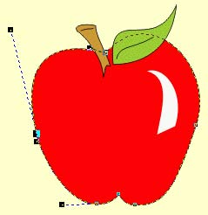
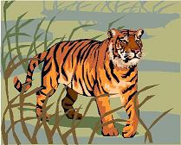
Векторна графіка
Переваги
Недоліки
Невеликі за розміром файли зображень;
Збереження якості при масштабуванні
Легкість модифікації зображень
Схематичність зображення
Неприродність кольорів при відтворенні реальних об’єктів
Векторне зображення

Slide 14
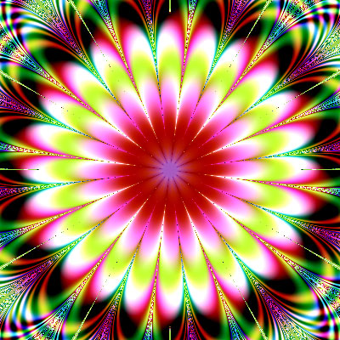
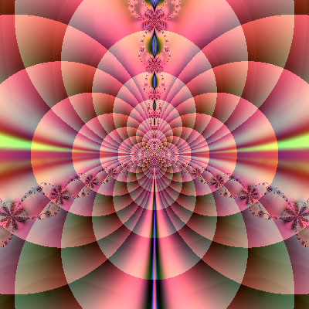
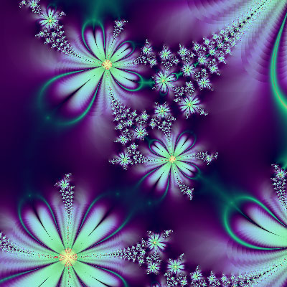
Фрактальна графіка
Фрактал – це рисунок, який складається з подібних між собою елементів. Побудова фрактального малюнка відбувається за деяким алгоритмом або шляхом автоматичної генерації зображення. Фрактальну графіку часто використовують для графічного представлення даних при моделюванні деяких процесів, для автоматичної генерації абстрактних зображень, у розважальних програмах. Безперечною перевагою фрактальної графіки є те , що у файлі фрактального малюнка зберігаються тільки алгоритми і формули. Такі файли мають менший розмір, ніж файли з малюнками векторної і растрової графіки.

Slide 15
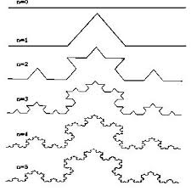
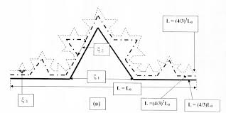
Крок 1 | Крок 2 | Крок 3 | Крок 10 (зовнішній контур фігури)
Послідовність побудови «сніжинки Коха»

Slide 16
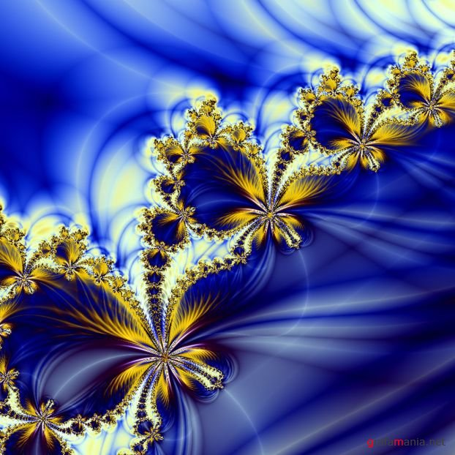
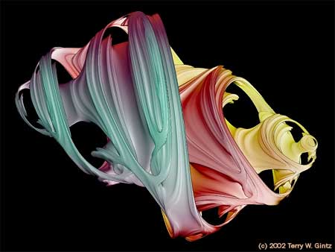
Фрактальна графіка
Переваги
Недоліки
Малі обсяги данних;
Простота модифікації зображень;
Можливість деталізації зображень.
Абстрактність зображень
Необхідність використання досить складних математичних понять і формул

Slide 17
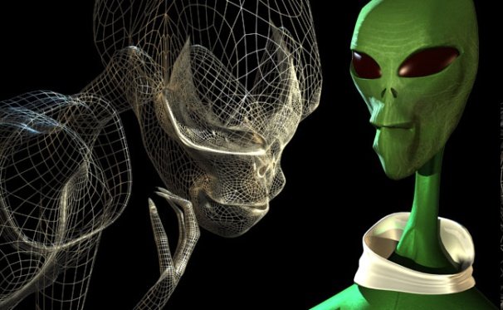
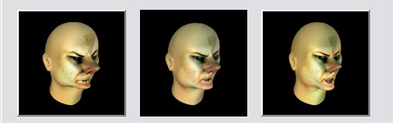
Тривимірна графіка
Останнім часом все більшої популярності набуває тривимірна графіка( 3D- графіка), що вивчає прийоми і методи створення об’ємних моделей об’єктів, які максимально наближені до реальних. Основним завданням цього виду графіки є створення не плоского зображення об’єкта, а його об’ємної моделі, які можна обертати і розглядати з усіх боків. Тривимірна графіка широко використовується в інженерному проектуванні, комп’ютерному моделюванні фізичних об’єктів і процесів, у мультиплікації, кіноматографії на комп’ютерних іграх.
Приклади тривимірної графіки

Slide 18
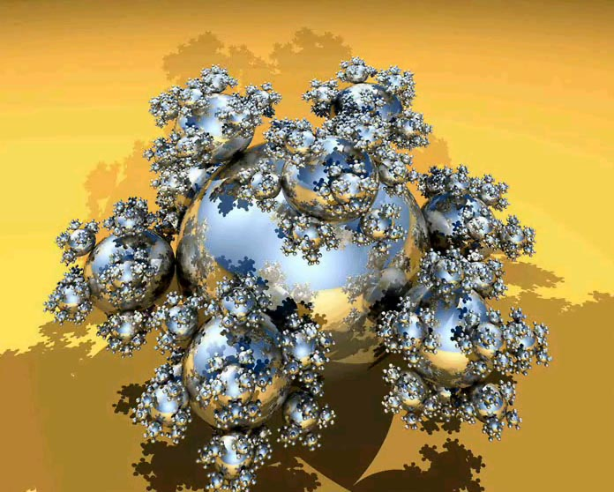
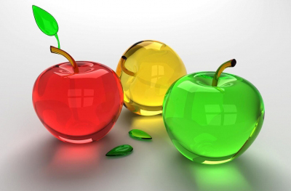
Тривимірна графіка
Переваги
Недоліки
Об’ємність зображення
Можливість моделювання реальних об’єктів
Складність створення і редагування
Підвищені вимоги до апаратної складової комп’ютера

Slide 19
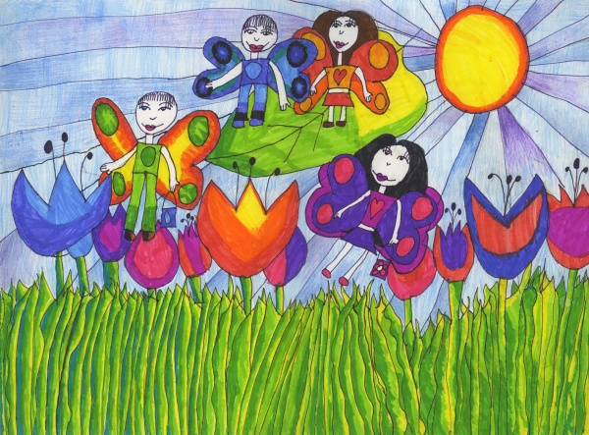
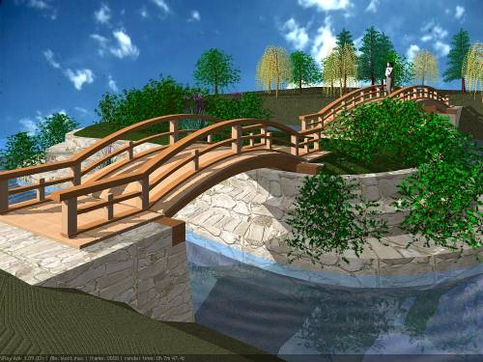
Двовимірна і тривимірна графіка

Slide 20
Порівняння растрових та векторних зображень
Векторні зображення | Растрові зображення
Складаються з об'єктів, описаних математично | Складаються з масивів пікселів
Менші обсяги файлів. Обсяг залежить не від розміру зображення, а від кількості об'єктів на ньому | Більші обсяги файлів. Обсяг залежить від розміру зображення
Можна збільшувати без погіршення якості | У разі збільшення зображення якість погіршується
Не дають змогу точно передати перехід від одного кольору до іншого | Дають змогу отримати зображення фотографічної якості
Застосовують для зберігання креслень, ділової графіки, шрифтів, рисунків з чіткими контурами | Застосовують для зберігання фотографій, творів живопису, збережень елементів інтерфейсу

Slide 21
Колірні моделі
Ще однією характеристикою комп’ютерного графічного зображення є спосіб утворення різних кольорів на основі певних базових компоненті. Ця характеристика отмимала назву
“ Колірна модель ” .
Існує багато різних колірних моделей. Вибір тієї чи іншої з них визначається тим, де буде використовуватися дане графічне зображення, а в комп’ютерній графіці найчастіше використовуються колірні моделі RGB,GMYK,HSB.

Slide 22
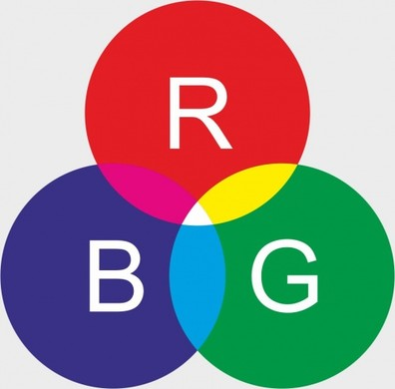
Колірна модель RGB
У колірній моделі RGB будь-який колір утворюється з трьох основних компонентів :
Червоного, Зеленого, Синього.
Ці кольори називаються основними.

Slide 23
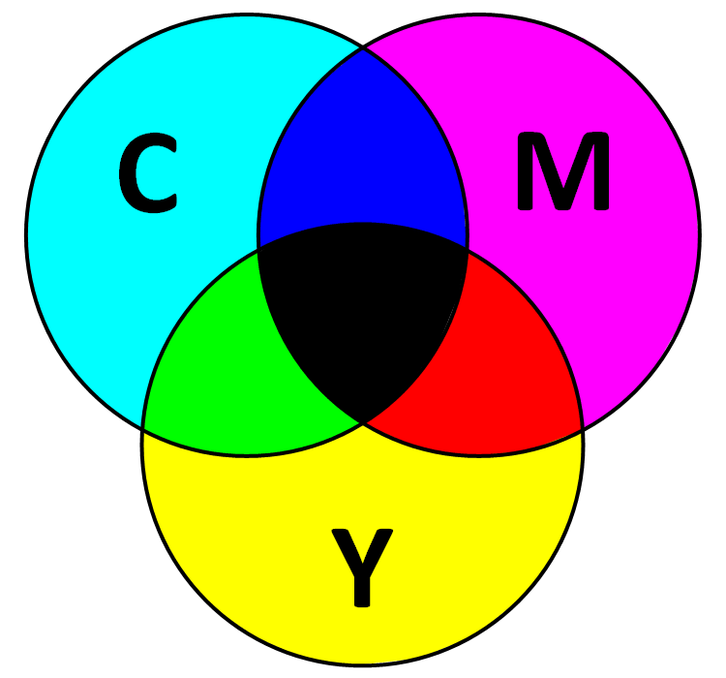
Колірна модель CMYK
У цій колірній моделі базовими колірними компонентами є так звані додаткові кольорі :
Блакитний, пурпурний, жовтий.
Додатковими їх називають тому, що вони доповнюють основні кольори до білого :
блакитний доповнює червоний, пурпурний – зелений, жовтий доповнює синій.
K

Slide 24
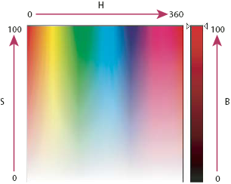
Колірна модель HSB
У моделі HSB також використовуються 3 базових компонента : відтінок, контраст або насиченість і яскравість кольору.
Відтінок кольору вказує номер кольору в спекторній панелі. Насиченість кольору характеризує його інтенсивність - чим вона більша, тим “ Чистіший ” колір.
Яскравість кольору залежить від домішки чорної фарби до даного кольору – чим більше, тим яскравість кольору менша. Таким чином, можна отримувати всі кольори, які здатне сприймати око людини.

Slide 25
Програмні засоби комп'ютерної графіки
Графічний редактор – це прикладна програма, яка дає користувачеві змогу створювати й редагувати на екрані комп'ютера зображення та зберігати їх для подальшого використання.
Растрові редактори
Microsoft Paint
Adobe Photoshop
Векторні редактори
Adobe Illustrator
CorelDraw
Тривимірні графічні редактори
3d-Studio

Slide 26
Програми растрової графіки можуть використовувати:
художники-ілюстратори;
художники-мультиплікатори;
художники-дизайнери;
фотографи та ретушери;
поліграфісти;
web-дизайнери;
будь-яка людина - вільний художник, із масою творчих ідей та потенціалу.

Slide 27
Користувачами векторних редакторів можуть бути:
технічні редактори;
вільні художники й дизайнери-початківці;
розробники web-сторінок;
оператори настільних видавничих систем;
художники по рекламі;
справжні художники-ілюстратори;
користувачі початківці.

Slide 28
Формати графічних файлів
Від формату графічного файлу залежить спосіб зберігання даних малюнка (у растровому чи векторному вигляді), а також алгоритм їх стиснення.
Розглянемо найпростіші формати графічних файлів:
BMP (Bitmap)
GIF (CompuServe Graphics Interchange Format)
JPEG (Join Photographic Experts Group)
PNG (Portable Network Graphics)
TIFF (Tagged Image File Format)
Застосовуються для збереження растрових зображень без стиснення, з кодуванням інформації про кожен піксел.
Призначений для стиснення растрових зображень, у яких міститься багато однорідних заливок. Обмеження полягає в тому, що кольорове зображення може бути записане тільки в режимі 256 кольорів.
Один із найпоширеніших і найнадійніших растрових форматів, найкращий вибір для сканованих малюнків, а також для імпортування растрової графіки у векторні редактори
Краще застосовувати для зберігання растрових зображень фотографічної якості, дозволяє гнучко варіювати між рівнем стиснення та якістю зображення
Використовується для зображень, які розміщуються в Інтернеті, забезпечує однаковий вигляд зображення незалежно від використаного браузера та монітора

